Slide 1
Circuitos Sequenciais
Prof. Thiago Felski Pereira, MSc.
Adaptado: Frank Vahid (Digital Design) e Paulo Roberto Valim

Slide 2
Introdução
3.1
1
a
1
Circuitos Sequenciais
A saída depente não apenas das entradas atuais (como em um circuito combinacional), mas nas sequências passadas das entradas
Armazenamento de bits, também conhecido como ter um estado
Exemplo: um circuito contador binário
0
Combinational
digital circuit
F
b
1
a
Sequential
digital circuit
?
0
F
b
Devemos saber a sequência passada para saber a saída
Note: Slides with animation are denoted with a small red "a" near the animated items

Slide 3
Armazenando 1 bit - Flip-Flops
3.2
Call
button
1
Blue light
Exemplo que requer armazenamento
Chamar comissária de bordo
Apertar chamar: luz acende
Permanece acesa após soltar o botão
Apertar cancelar: luz apaga
Permanece apagada após soltar o botão
Uma porta lógica resolve esse problema?
Bit
Storage
Cancel
button
1. Call button pressed – light turns on
Call
button
1
Blue light
Bit
Storage
a
Cancel
button
2. Call button released – light stays on
Call
Q
Cancel
Call
button
0
Blue light
a
Bit
Storage
Não funciona. Q=1 quando Call=1, mas não permanece em um quando solto
Cancel
button
Precisa de uma forma de lembrar
3. Cancel button pressed – light turns off

Slide 4
Primeira tentativa de armazenar um bit
Necessidade de armazenamento
O circuito da direita faz o que precisamos?
Não: Assim que Q torna-se 1 (quando S=1), Q fica 1 para sempre – nenhum valor de S pode mudar Q novamente para 0
S
Q
t
S
1
S
1
Q
S
1
Q
S
0
Q
0
Q
1
1
1
a
0
0
1
1
t
t
t
t
S
1
0
t
1
0
Q
1
0

Slide 5
Armazenamento com Latch SR
S (set)
SR latch
O circuito à direita, portas NOR cruzadas, faz o que queremos?
Sim! Como alguém teve essa ideia? Possivelmente com tentativa e erro e um pouco de lógica.
Q
R (reset)
S=0
t
S=0
t
S=1
t
S=0
t
Recall NOR…
0
1
0
1
1
0
1
0
0
0
1
1
1
0
1
0
1
1
0
0
Q
0
Q
Q
Q
X
R=1
R=0
R=0
R=0
S
1
0
R
1
0
a
t
1
0
Q
1
0

Slide 6
Exemplo usando Latch SR
O Latch SR pode server como armazenamento para o exemplo anterior do botão de chamada da comissária de voo
Call=1 : define Q para 1
Q fica em 1 mesmo após Call=0
Cancel=1 : reinicia Q para 0
Mas, existe um problema...
C
all
Blue lig
h
t
but
t
on
Bit
C
an
c
el
S
t
o
r
age
but
t
on
1
0
C
all
S
button
a
Blue lig
h
t
C
an
c
el
Q
1
button
R

Slide 7
Problema com o Latch SR
Problema
Se S=1 e R=1 simultaneamente, não saberemos que valor Q irá tomar
a
Q pode oscilar. Então, como um caminho será levemente maior do que o outro, Q irá eventualmente ficar em 1 ou zero, mas não saberemos qual deles. Conhecido como condição de corrida.
a

Slide 8
Problema com o Latch SR
O projetista pode tentar evitar o problema usando um circuito externo
O circuito deve proteger SR contra 11
Mas 11 pode ocorrer por duas latências diferentes
1
Call
0
1
Cncl
0
1
S
0
SR = 11
1
Assumindo 1 ns de latência por porta. O caminho é mais longo de Call para R do que de Call para S, causando 11 por um curto período de tempo – podendo ser longo o bastante para causar a oscilação
R
0
2 ns

Slide 9
Problema com o Latch SR
Pico(Glitch) pode causar uma mudança indesejada no S ou R
Considere uma latência de 4 ns no fio

Slide 10
Solução: Latch SR sensível ao nível
Adiciona-se uma porta de habilitação“C”
S e R só mudam quando C=0
Protege o circuito para nunca ter SR=11, exceto por atrasos de canal
Coloca C=1 após S e R ficarem estáveis
Quando C vai para 1, os valores estáveis de S e R passam juntos pela porta AND e definem S e R ao mesmo tempo.
Level-sensitive SR latch
S
S1
C
Q
R
R1
Call
1
Level-sensitive SR latch
0
S
Cncl
1
C
Q
’
Call
S
0
Q
S1
R
S
1
Level-sensitive SR latch symbol
0
Clk
C
R
1
0
Q
C
1
R
0
Glitch no R (ou S) não afeta R1 (ou S1)
R1
1
Cncl
S1
0
Correct
1
v
alues when
R1
0
ena
b
led
a

Slide 11
Exercícios
Também é possível fazer um Latch SR com portas NAND ao invés de NOR?
Ele funcionaria do mesmo jeito?

Slide 12
Latch D sensível ao nível
O latch SR necessita de um projeto cuidadoso para que SR=11 nunca ocorra
O latch D alivia o projetista desse fardo.
Um inversor inserido no R garante que S nunca seja igual a R.
a
D
Q
’
C
Q
D latch symbol
a

Slide 13
Problema com Latch D sensível ao nível
O latch D ainda tem problema (assim como o latch SR)
Quando C=1, por quantos latches o C vai viajar?
Depende quão longo C=1
Clk_A – o sinal deve viajar por muitos latches
Clk_B – o sinal deve viajar por menos latches
1
1?
1?
1?

Slide 14
Problema com Latch D sensível ao nível
D latch
0–>1
D latch
D1
D2
0–>1
S1
0–>1
S2
0–>1
C1
C2
D3
Q3
D4
Q4
C3
C4
Q1
R2
Q2
R1
0–>1
1–>0
0–>1
1–>0
Clk
(
a
)
Short clock
Long clock
Clk
Clk
D1
D1
Q1/D2
Q1/D2
Q1 doesn't change
a
a
S2
S2
R2
R2
Q2
2nd latch set
Q2
(
b
)
(
c
)

Slide 15
Flip-Flop D
Podemos projetar um armazenamento que só ocorra na borda de subida de um sinal de clock?
Flip-flop: o armazenamento ocorre na borda do clock
Projeto – mastre-escravo
Clk = 0 – Mestre habilitado, carrega D, aparece em Qm. Escravo desabilitado.
Clk = 1 – Mestre desabilitado, Qm permanece. Latch Escravo habilitado, carrega Qm, aparece em Qs.
O valor D fica armazenado em Qm e quando o clock muda de 0 para 1 é armazenado no Escravo
rising edges
Clk
D flip-flop
Clk
D latch
D latch
D/Dm
D
Q
′
Dm
Qm
Ds
Qs
′
Cm
Cm
Cs
Qs
Q
Note: Hundreds of different flip-flop designs exist
Qm/Ds
master
se
r
v
ant
Cs
Clk
Qs

Slide 16
Flip-Flop D
Soluciona o problema de não saber por quantos latches um sinal viaja quando C=1
Na figura abaixo, o sinal viaja por exatamente 1 flip-flop para Clk_A ou Clk_B
Porque? Porque na borda de subida (rising_edge) de Clk, todos os 4 flip-flops são carregados simultaneamente em seguida todos deixam de prestar atenção até a próxima borda de subida não importando por quando tempo Clk fique em 1.
1
1
Y
D1
Q1
D2
Q2
D3
Q3
D4
Q4
Two latches inside each flip-flop
Clk
Clk_A
Clk_B

Slide 17
D Flip-Flop
D
Q
’
D
Q
’
Internal design: Just invert servant clock rather than master
The triangle means edge-triggered clock input
Q
Q
Symbol for rising-edge
triggered D flip-flop
Symbol for falling-edge
triggered D flip-flop
rising edges
falling edges
Clk
Clk

Slide 18
Latch D x Flip-Flop D
O latch é sensível ao nível
Armazena D quando C=1
O Flip-flop sensível a borda
Armazena D quando C muda de 0 para 1
OBS: Dizer que um latch é sensível ao nível ou que um flip-flop é sensível a borda é redundante
Comparando os comportamentos de um latch e de um flip-flop:
Clk
1
2
a
D
3
4
5
6
Latch follows D while Clk is 1
Q (D latch)
7
8
Flip-flop only loads D during Clk rising edge
18
Q (D flip-flop)
9
10

Slide 19
Atividade
Descubra como um oscilador com cristal de quartzo pode ser usado para gerar um sinal de relógio.
Descreva seu funcionamento e recomende um vídeo que fale sobre o assunto.

Slide 20
Botão de chamada para Comissária de Bordo com D Flip-Flop
flip-flop D irá armazenar o bit
As entradas são Call, Cancel, Q (valor atual do flip-flop)
Tabela verdade, a seguir
Call
Call
b
utton
D
D
Q
′
Blue
Comb.
light
Cancel
Cncl
Circuit
b
utton
Clk
Q
Q
L
a
Preserve value: if Q=0, make D=0; if Q=1, make D=1
C
all
Call
Blue
light
Cancel -- make D=0
but
t
on
D
Q’
C
an
c
el
Cancel
but
t
on
Q
Clk
Q
Call -- make D=1
Let’s give priority to Call -- make D=1
Circuito derivado da tabela verdade, usando o processo de projeto combinacional

Slide 21
Registrador Básico
Tipicamente armazenamos valores de múltiplos bits
ex., armazenando um número de 4-bits
Registrador: multiplos flip-flops armazenando sinal de clock
21

Slide 22
Exemplo: Display de Temperatura
Mostrador de histórico de temperatura
Saídas de temperatura número binário de 5-bits
O temporizador pulsa a cada hora
Registra a temperatura a cada pulso, mostra os últimos 3 valores registrados
Present
1 hour ago
2 hours ago
Temperature sensor
Display
Display
Display
24
21
x4
a4
a3
a2
a1
a0
b4
b3
b2
b1
b0
c4
c3
c2
c1
c0
18
x3
a
x2
x1
TemperatureHistoryStorage
x0
timer
C

Slide 23
Exemplo: Display de Temperatura
Use three 5-bit registers
24
a4
a3
a2
a1
a0
b4
b3
b2
b1
b0
c4
c3
c2
c1
c0
21
x4
I
4
Q4
I
4
Q4
I
4
Q4
18
x3
I
3
Q3
I
3
Q3
I
3
Q3
x2
I
2
Q2
I
2
Q2
I
2
Q2
x1
I
1
Q1
I
1
Q1
I
1
Q1
a
I
0
Q0
I
0
Q0
I
0
Q0
x0
C
R
a
R
b
R
c
TemperatureHistoryStorage
x4...x0
15
18
20
21
21
22
24
24
24
25
25
26
26
26
27
27
27
27
C
a
R
a
0
18
21
24
25
26
27
Note that registers only loaded on rising clock edges
R
b
0
0
18
21
24
25
26
R
c
0
0
0
18
21
24
25

Slide 24
Latch RS controlado
Surgiu da necessidade de criar uma entrada que controlasse a habilitação do latch
Evitando a necessidade de escrita constante
C | R | S | Q_{t+1}
0 | x | x | Q_{t}
1 | 0 | 0 | Q_{t}
1 | 0 | 1 | Estado set
1 | 1 | 0 | Estado reset
1 | 1 | - | proibido

Slide 25
Atividade
Desenhar as formas de onda para as saídas do latch RS abaixo, a partir das formas de onda fornecidas para as entradas C, R e S

Slide 26
Latch D
Surgiu da necessidade de evitar a ocorrência do estado proibido
Porque esse Latch evita a ocorrência de um estado proibido?

Slide 27
Latch D
O inversor entre as entradas S e R assegura que nunca ocorrerá o estado S=1 e R=1
Responsáveis pelo estado proibido
C | D | Q_{t+1}
0 | x | Q_{t}
1 | 0 | 0
1 | 1 | 1

Slide 28
Atividade
Desenhar as formas de onda para as saídas do latch D abaixo, a partir das formas de onda fornecidas para as entradas

Slide 29
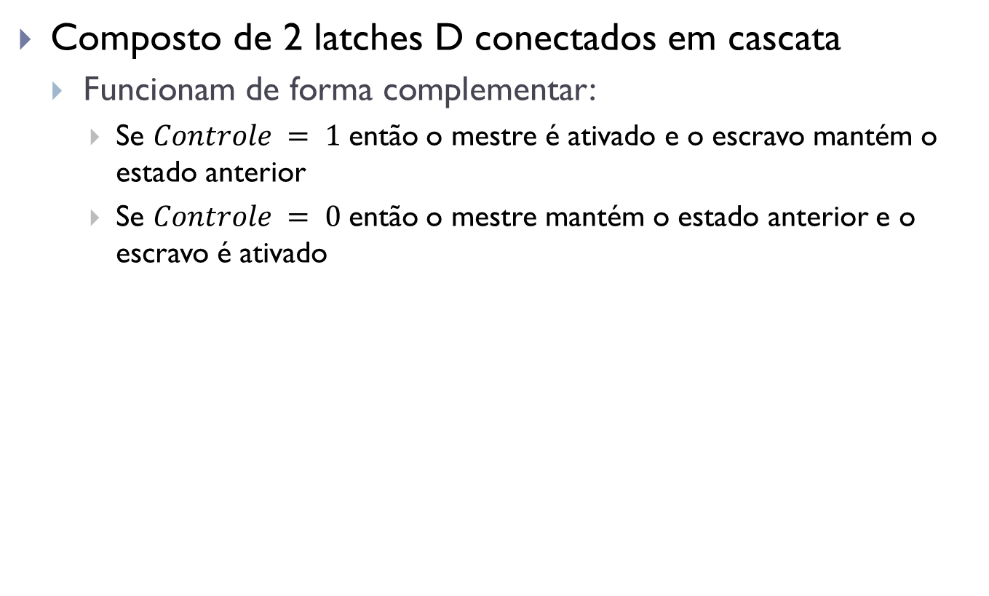
Flip-Flop D mestre-escravo
Composto de 2 latches D conectados em cascata
Funcionam de forma complementar:
Se $Controle = 1$então o mestre é ativado e o escravo mantém o estado anterior
Se $Controle = 0$então o mestre mantém o estado anterior e o escravo é ativado

Slide 30
Flip-Flop D mestre-escravo
t_{dM} = Atraso do latch mestre
t_{dE} = Atraso do latch escravo
O último valor de D amostrado pelo latch mestre antes da borda descendente fica armazenado
Aparecendo na saída Q do latch escravo após a borda descendente

Slide 31
Atividade 1
Traçar as formas de onda para as saídas de cada um dos latches do circuito que segue, a partir das formas de onda fornecidas

Slide 32
Atividade 1

Slide 33
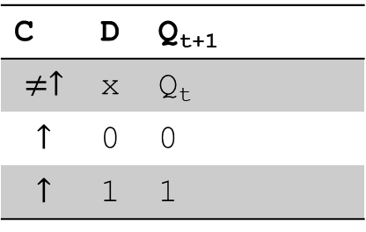
Flip-flop D sensível a borda ascendente
C | D | Q_{t+1}
$$≠↑$$ | x | Q_{t}
$$↑$$ | 0 | 0
$$↑$$ | 1 | 1

Slide 34
Atividade 2
traçar as formas de onda para as saídas do flip-flop D, a partir das formas de onda fornecidas

Slide 35
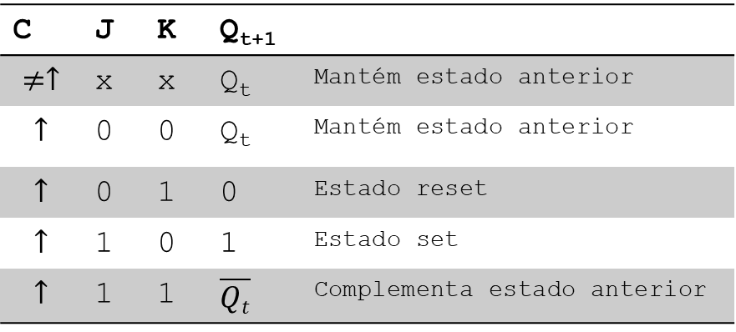
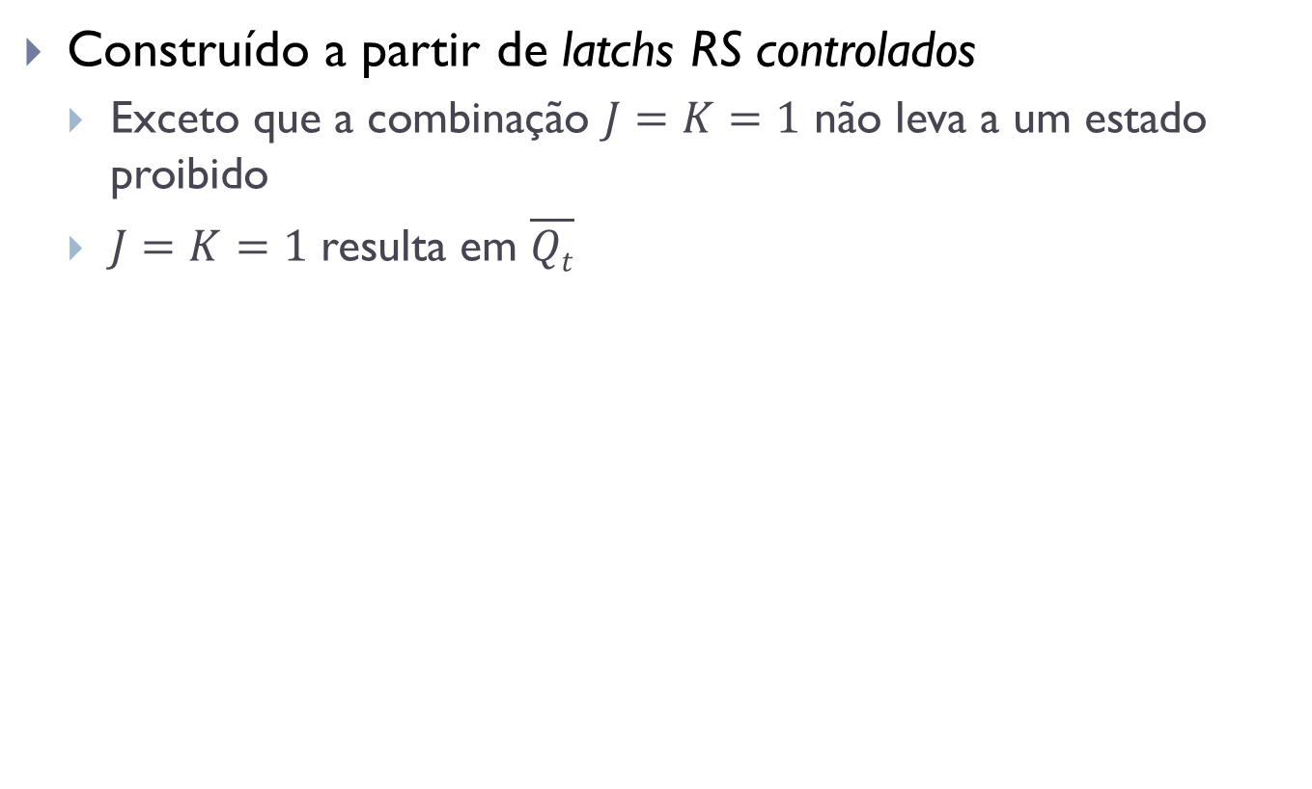
Flip-Flop JK
Construído a partir de latchs RS controlados
Exceto que a combinação $J=K=1$ não leva a um estado proibido
$J=K=1$ resulta em $\overline{Qt}$
C | J | K | Q_{t+1}
$$≠↑$$ | x | x | Q_{t} | Mantém estado anterior
$$↑$$ | 0 | 0 | Q_{t} | Mantém estado anterior
$$↑$$ | 0 | 1 | 0 | Estado reset
$$↑$$ | 1 | 0 | 1 | Estado set
$$↑$$ | 1 | 1 | $$\overline{Qt}$$ | Complementa estado anterior

Slide 36
Construção do flip-flop JK
Visão simplificada do flip-flop JK a partir de latchs RS controlados
Eletrônica: eletrônica digital. São Paulo: Fundação Padre Anchieta, 2011. (Coleção Técnica Interativa. Série Eletrônica, v. 4)
Fornecida pelo acadêmico Leandro

Slide 37
Flip-flop D a partir do JK
Conforme mostra a figura da literatura da disciplina, o flip-flop D pode ser construído a partir de um flip-flop JK

Slide 38

Obrigado pela atenção
contato: felski@univali.br
38

